Slide 1
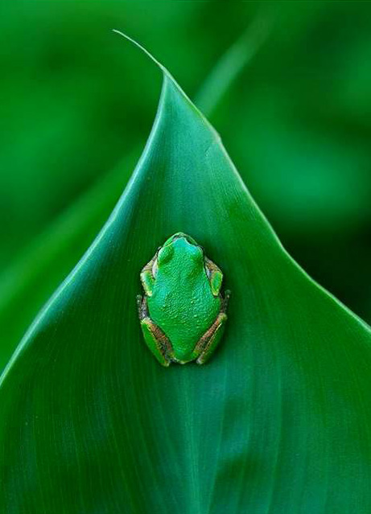
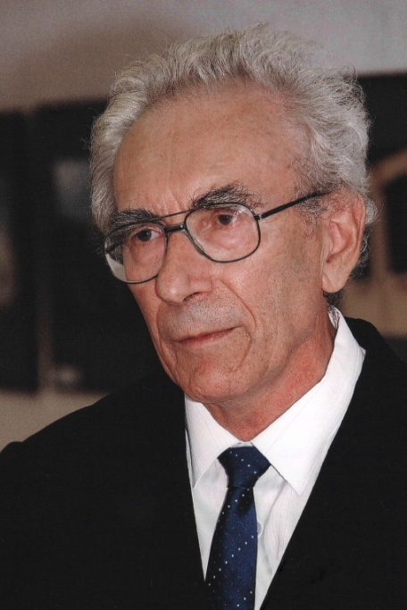
Meghívó
Dr. Lázár Gyula
emeritus professzor
75. születésnapja
tiszteletére
2013. február 26-án tartandó
ünnepi ülésre

Slide 2
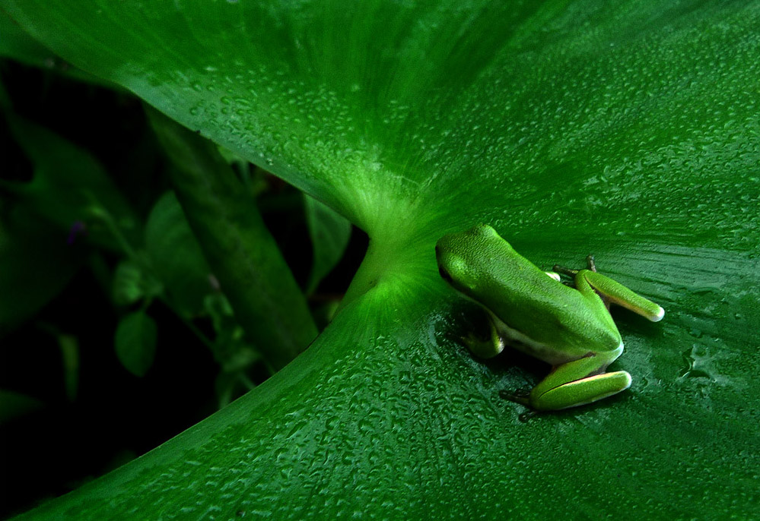
A Pécsi Akadémiai Bizottság
tisztelettel meghívja Önt és kollégáit
Dr. Lázár Gyula
emeritus professzor
75. születésnapja
tiszteletére rendezendő ünnepi ülésre.
Időpont: 2013. február 26. 15 órai kezdettel
Helyszín: a Pécsi Akadémiai Bizottság Székháza
(7624 Pécs, Jurisics Miklós u. 44.)
Program
MTA Pécsi Akadémiai Bizottság Székháza
7624 Pécs, Jurisics Miklós u. 44.
2013. február 26.
15:00 Megnyitó beszédek
Dr. Miseta Attila, egyetemi tanár, PTE ÁOK, dékán
Dr. Reglődi Dóra, egyetemi tanár, Anatómiai Intézet
15:20 Előadások
Dr. Tóth Pál, egyetemi docens, Anatómiai Intézet
Dr. Seress László, egyetemi tanár,
Központi Elektronmikroszkópos Laboratórium
Dr. Gábriel Róbert, egyetemi tanár,
Kísérletes Állattani és Neurobiológiai Tanszék
Dr. Kozicz Tamás, egyetemi tanár,
Radboud University Nijmegen Medical Centre, Department of Anatomy
Dr. Ábrahám Hajnalka, egyetemi docens,
Központi Elektronmikroszkópos Laboratórium
Dr. Helyes Zsuzsanna, egyetemi docens,
Farmakológiai és Farmakoterápiai Intézet
Dr. Pál Endre, egyetemi docens, Neurológiai Klinika
Dr. Lázár Gyula, egyetemi tanár, Anatómiai Intézet
17:00 Állófogadás

